Slide 1
Moderní ruská kinematografie

Slide 2
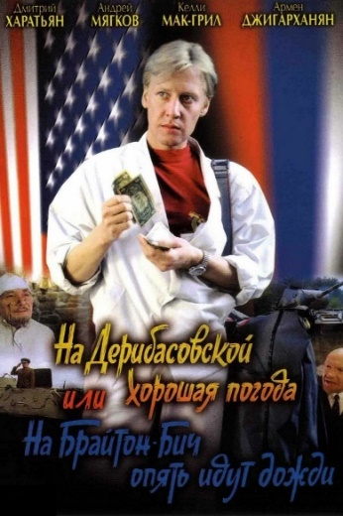
90. léta
Rozpad SSSR.
Témata filmů záležela na sponzorech.
Ve filmech se odrazila realita.
Režiséři se snaží zapadnout do nové doby však ne moc úspěšně.
Pro sovětské herce doba byla beznadějná.

Slide 3
Anatolij Ejramdžan (1937-2014)

Slide 4
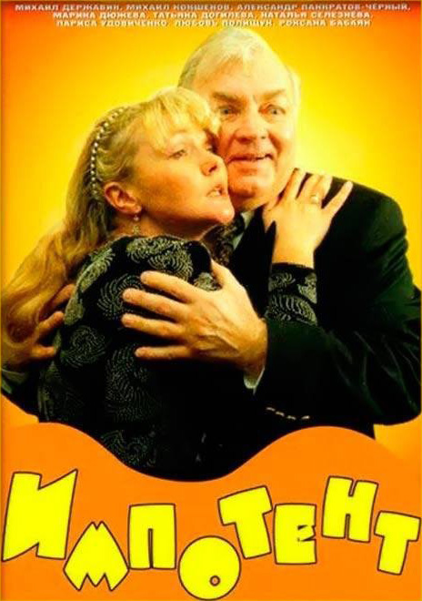
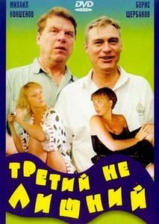

Slide 5
LARISA UDOVIČENKO (1955)

Slide 6
TATJANA VASILJEVA (1947)

Slide 7
LJUBOV POLIŠČUK (1949-2006)

Slide 8
TATJANA DOGILEVA (1957)

Slide 9
ALEXANDR ŠIRVINDT (1934)

Slide 10
BORIS ŠČERBAKOV (1949)

Slide 11
MICHAIL DĚRŽAVIN (1936-2018)

Slide 12
IRINA MURAVJOVA (1949)

Slide 13
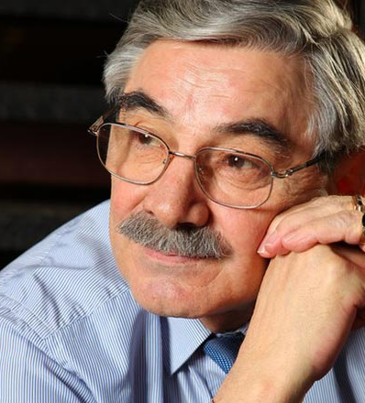
ALEXANDR PANKRATOV-ČORNYJ (1949)

Slide 14
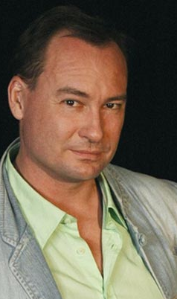
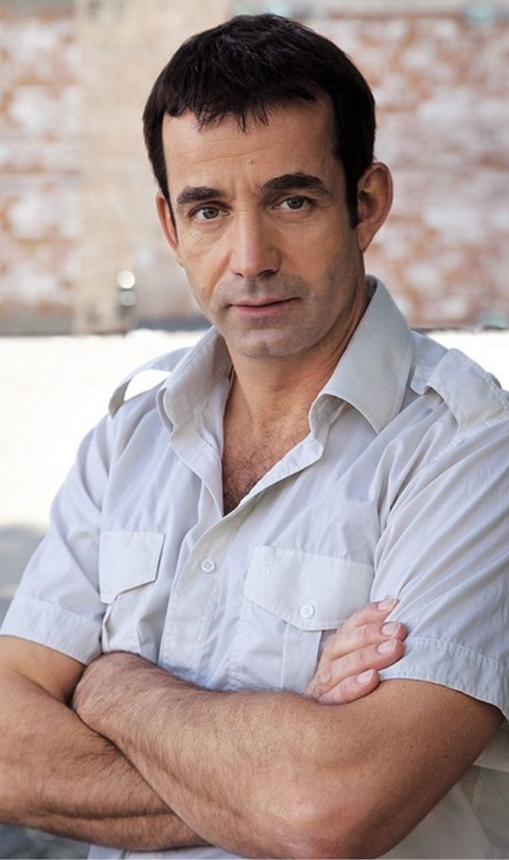

Slide 15
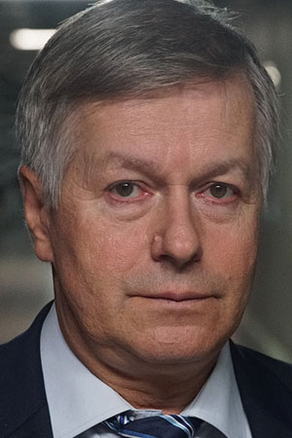
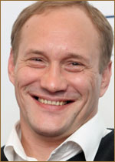

Slide 16
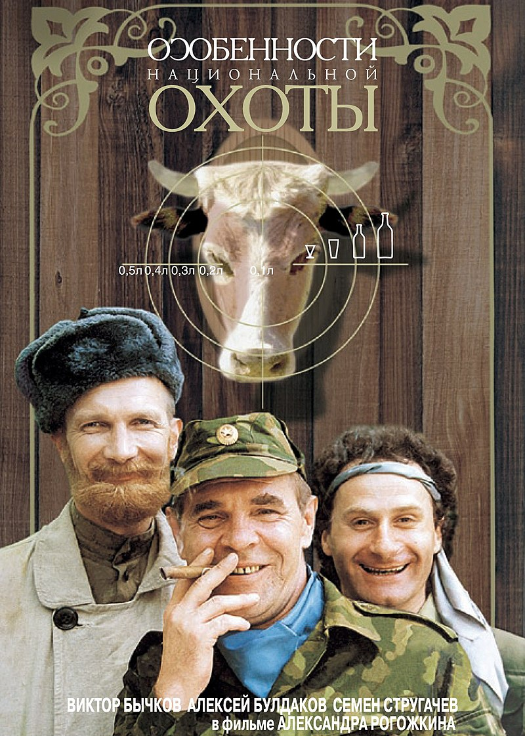
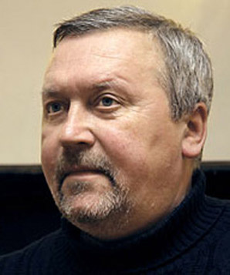

Slide 18
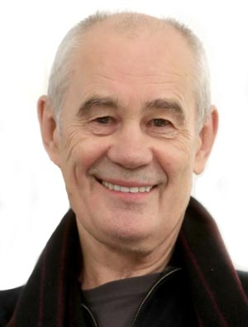

Slide 19
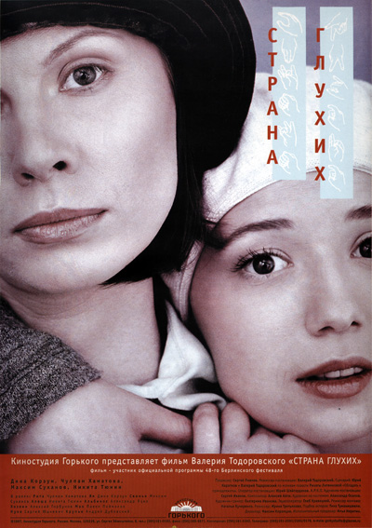

Slide 20
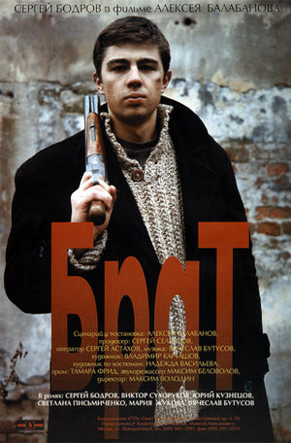
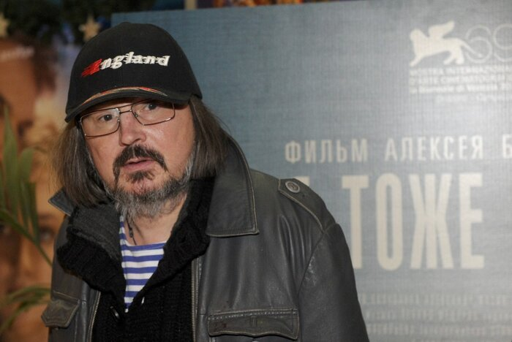

Slide 21
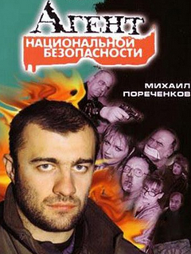
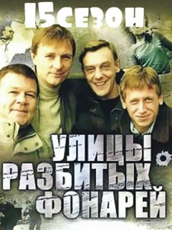

Slide 22
2000 léta
Filmy pro televizní vysílání.
Hodně seriálů
2010: 200 filmů za rok
Podpora státu některých filmů

Slide 23
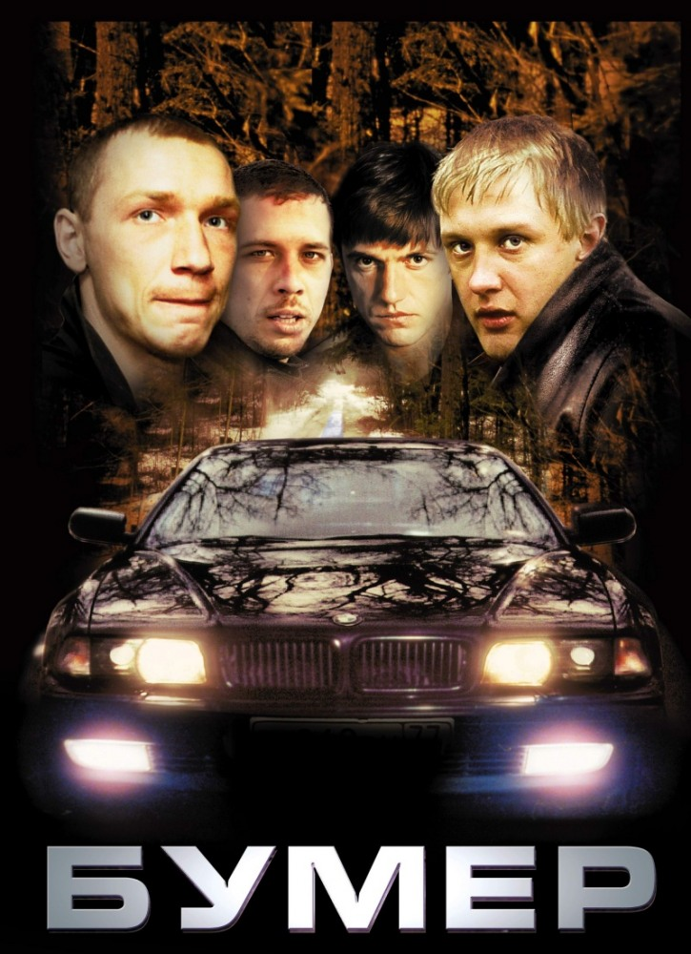
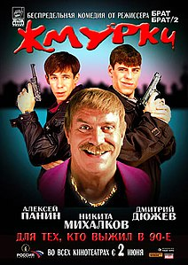

Slide 24
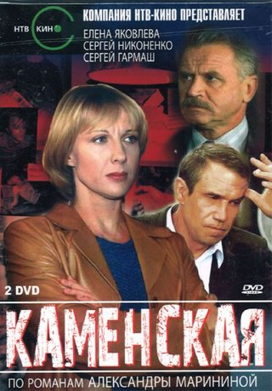

Slide 25
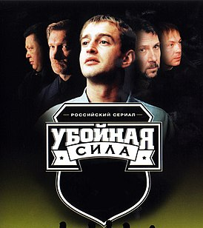
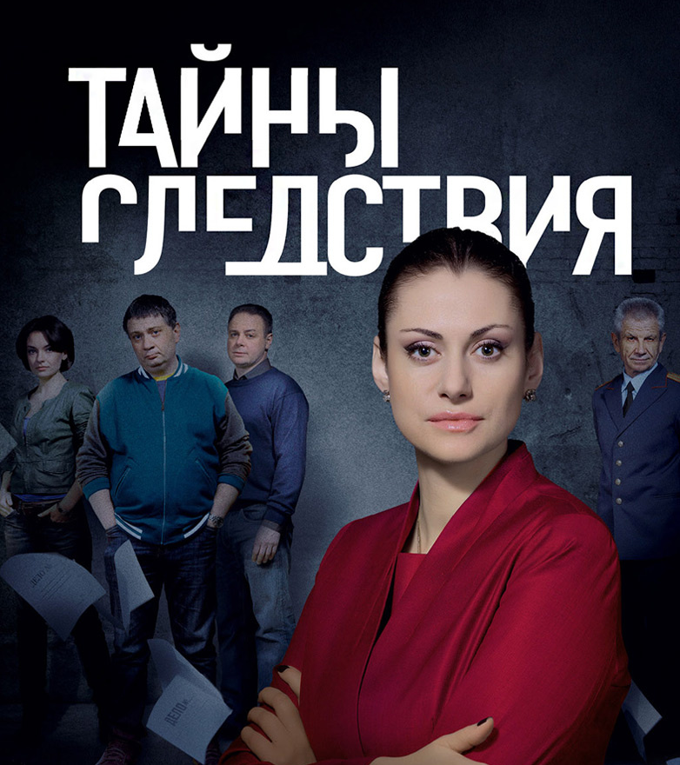

Slide 26
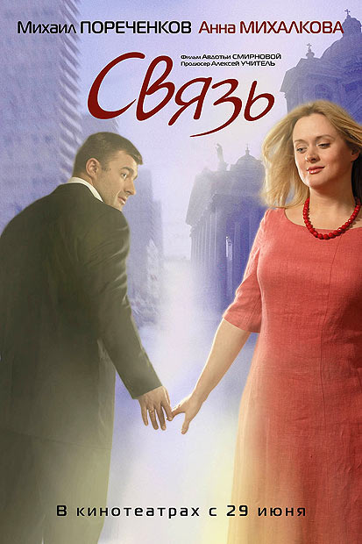

Slide 27
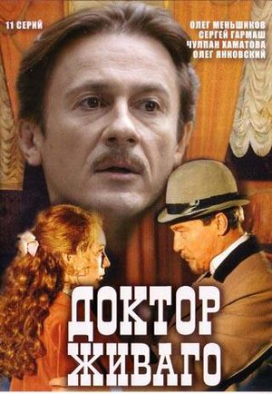

Slide 28
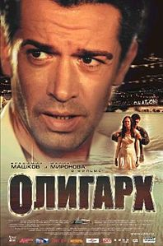
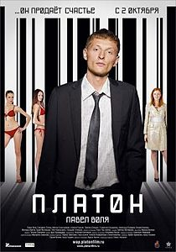
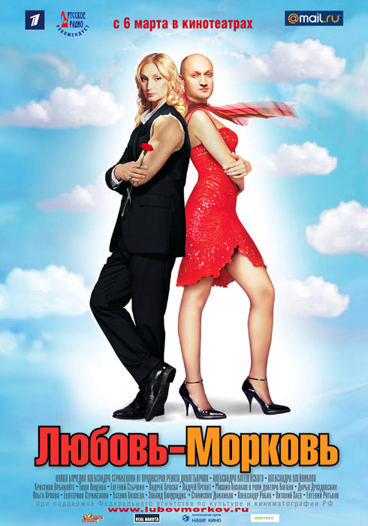

Slide 29
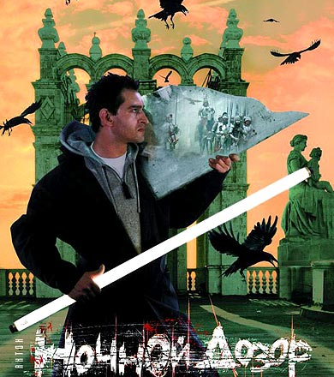
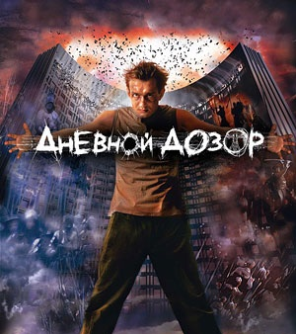

Slide 31
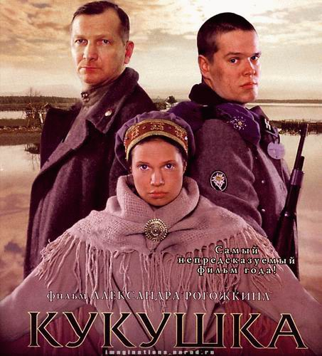

Slide 32
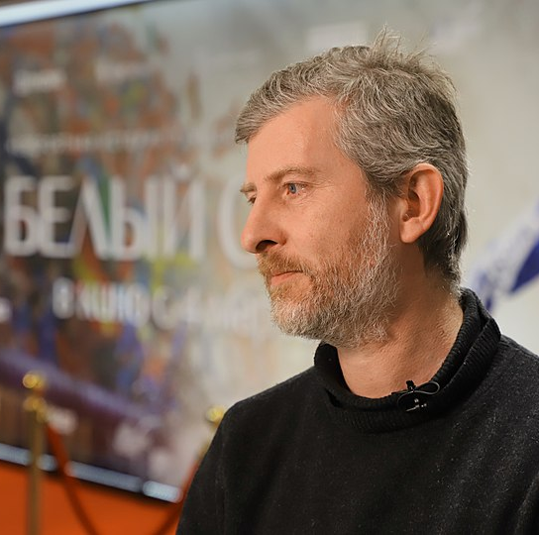
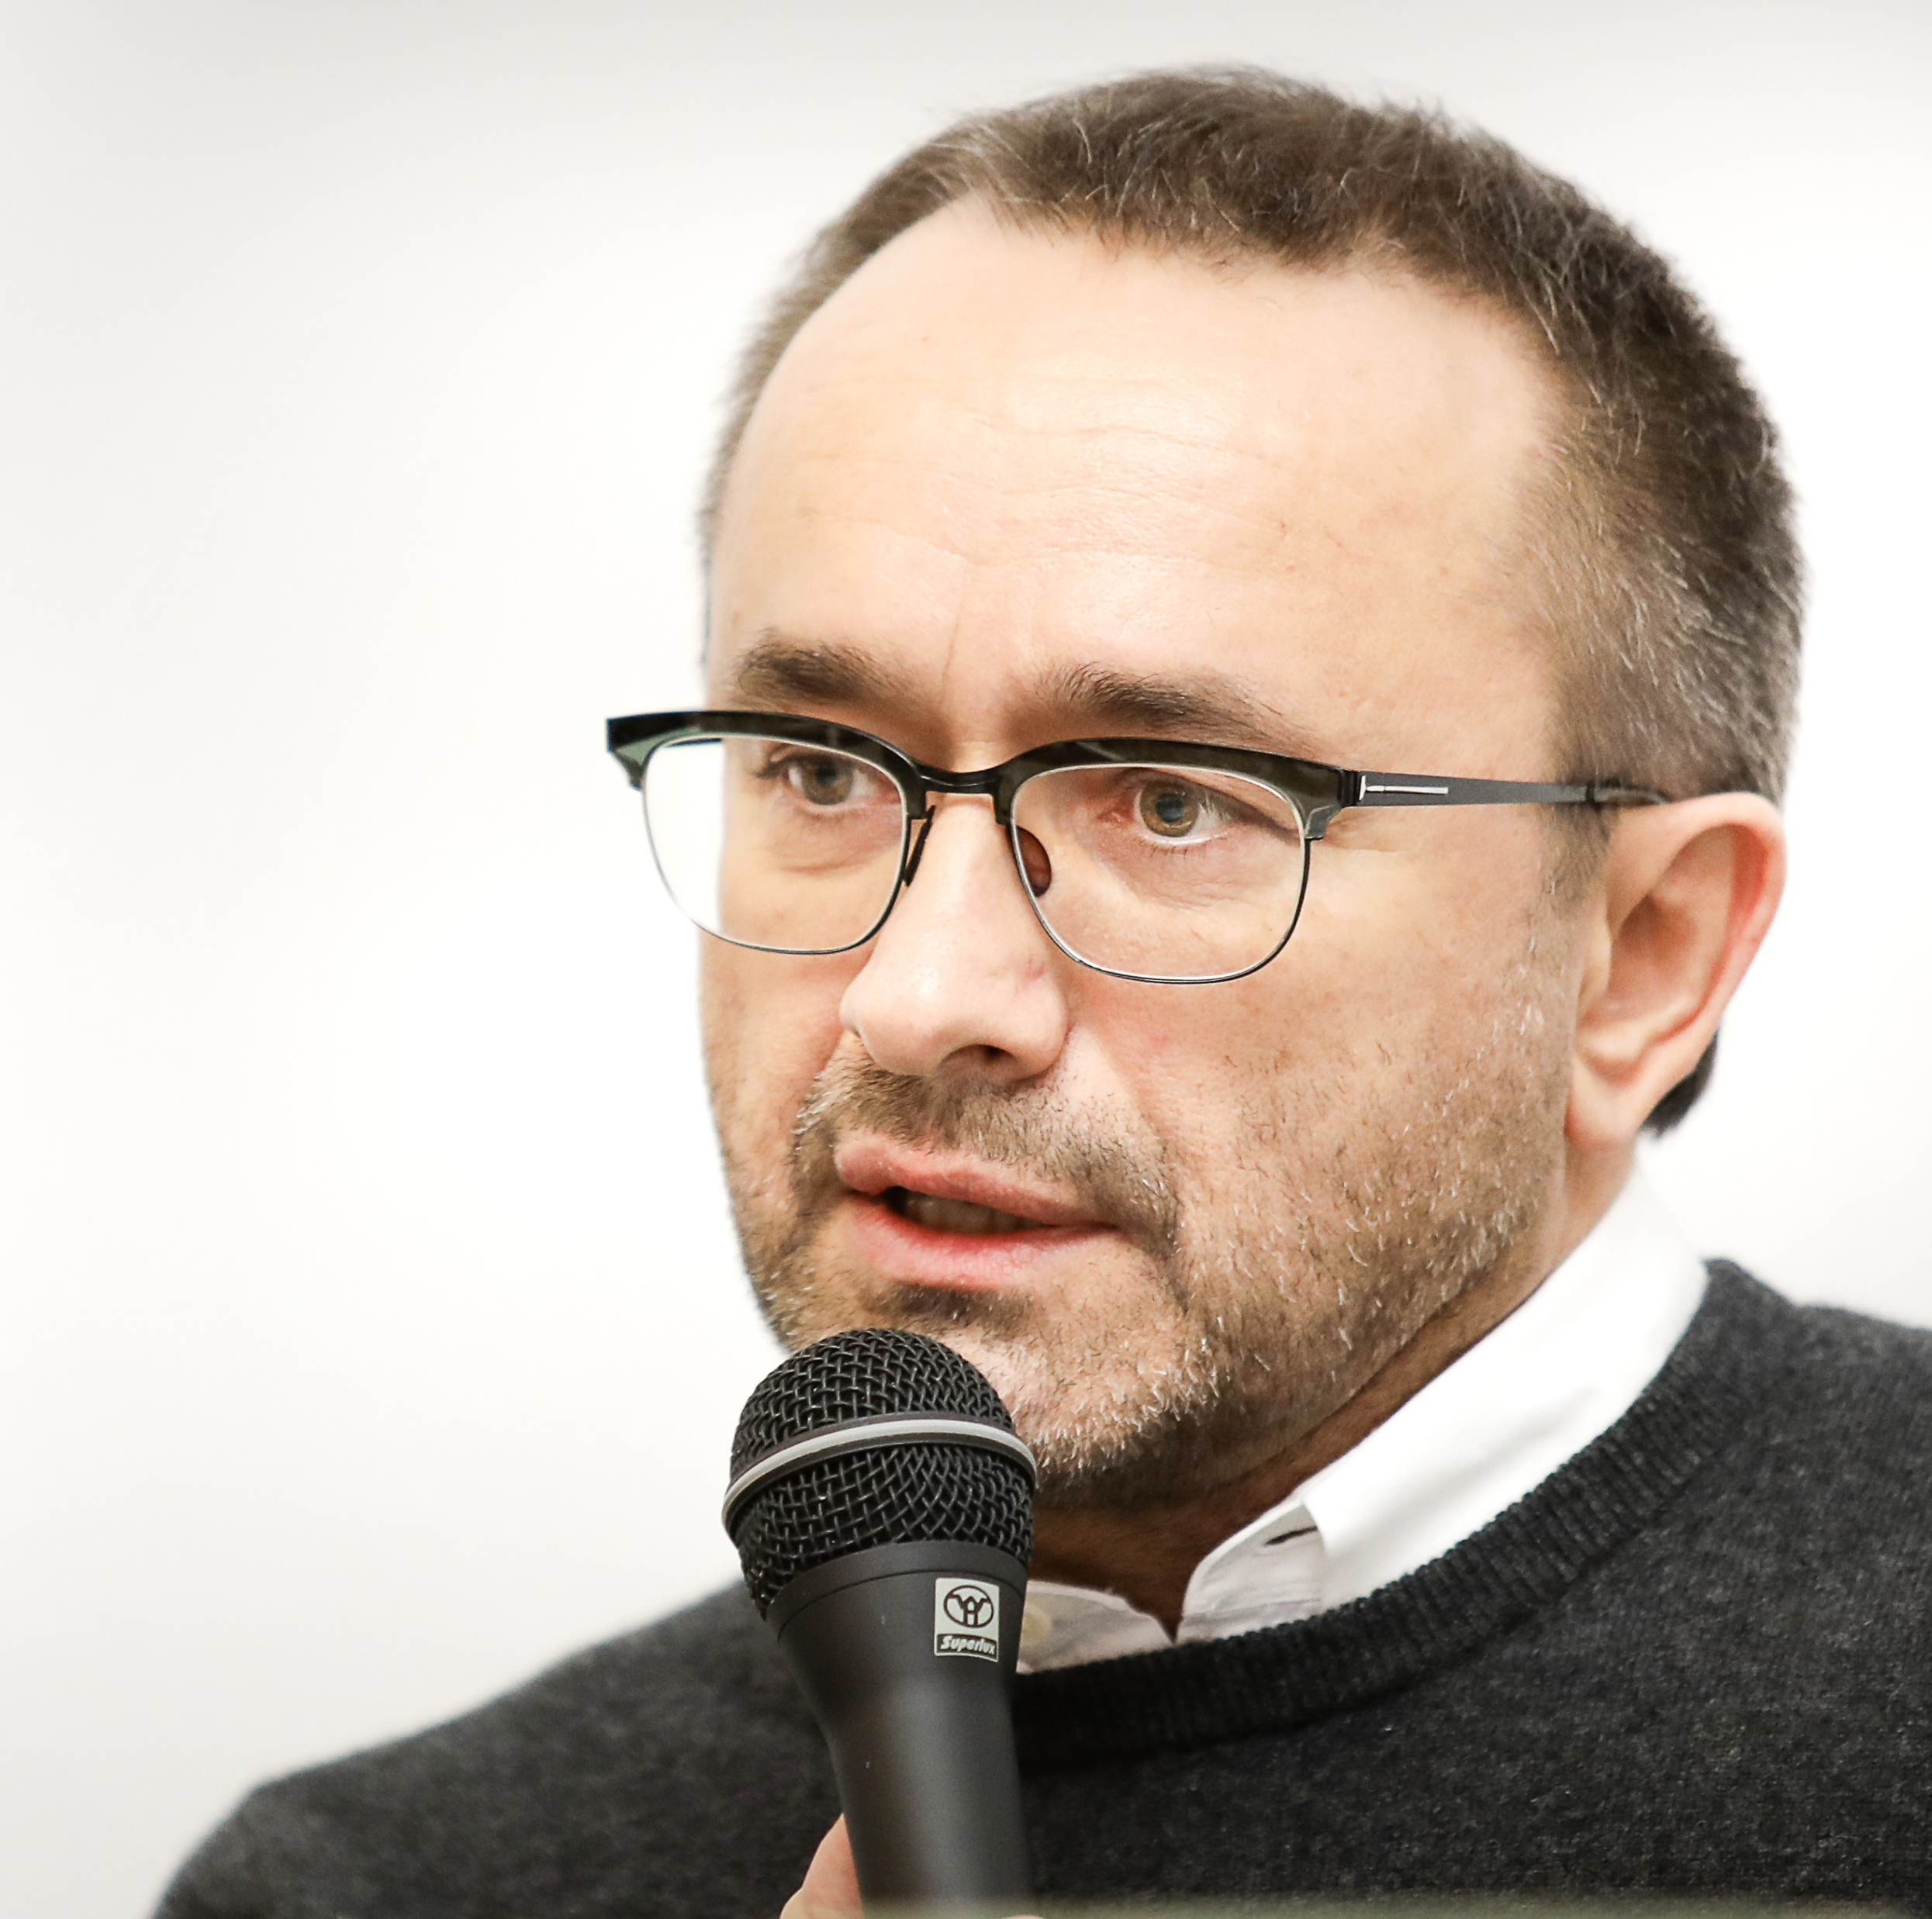
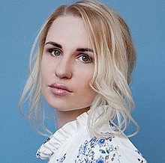

Slide 33
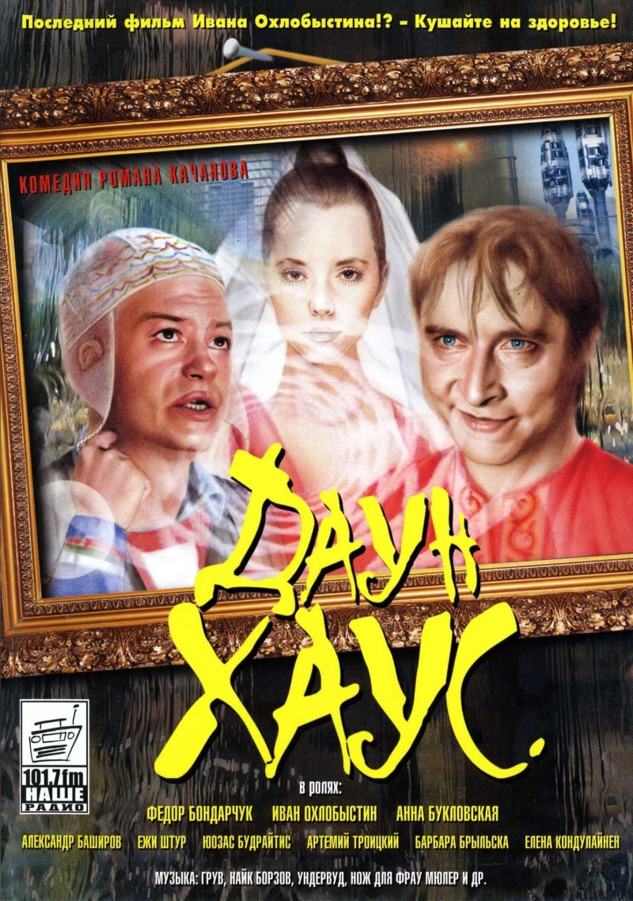

Slide 34
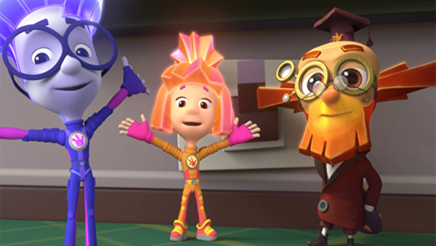
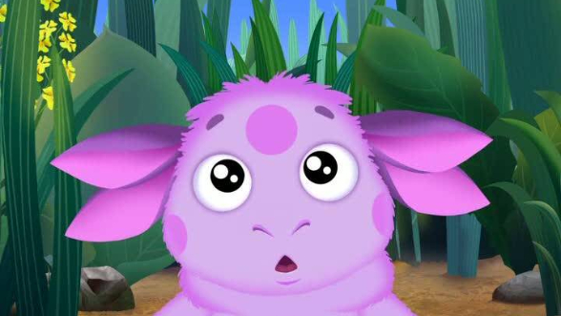
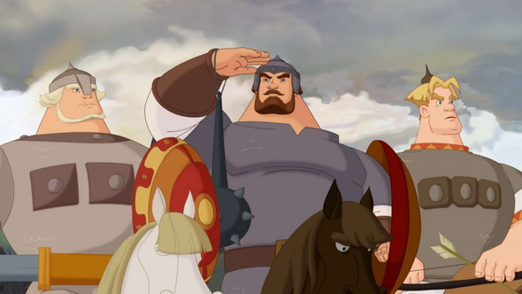

Slide 35
PAVEL LUNGIN (1949)

Slide 37
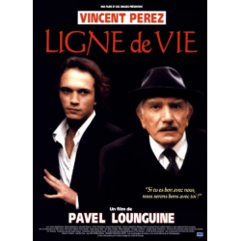
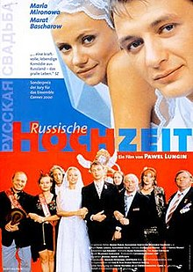
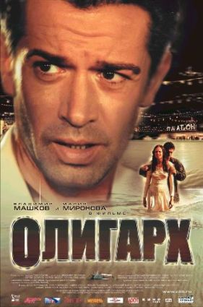
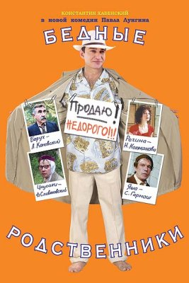

Slide 40
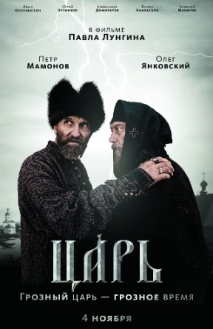
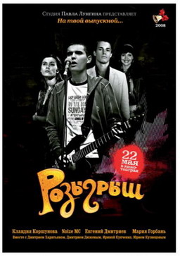

Slide 45
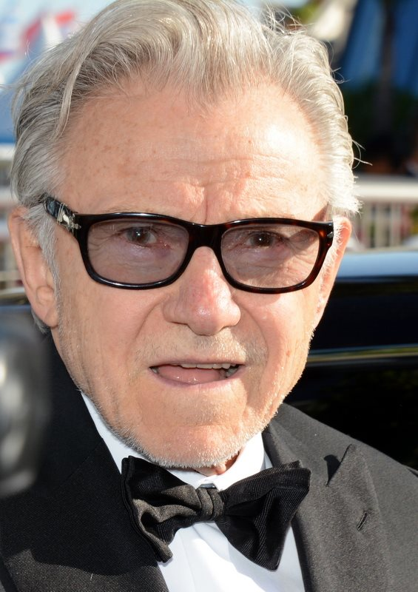
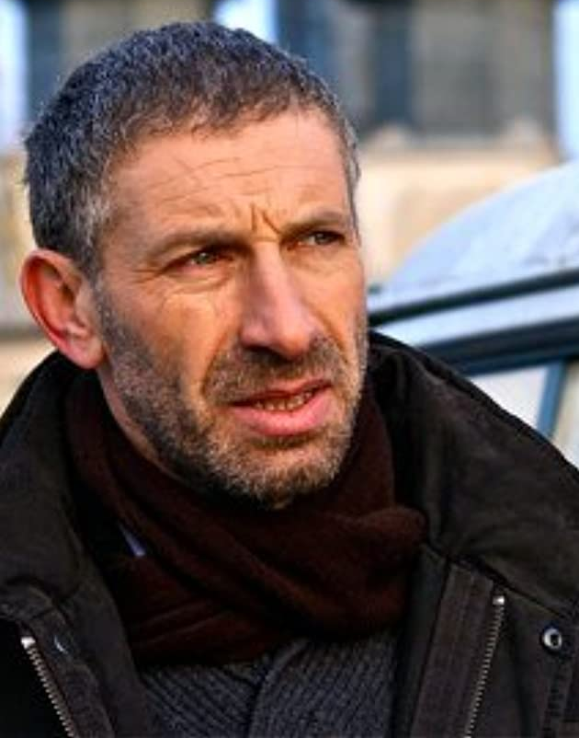
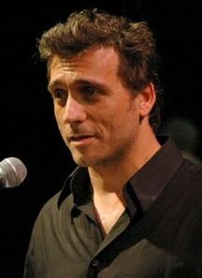

Slide 46
4dílný film o P. Lunginovi
https://smotrim.ru/brand/47463

Slide 47
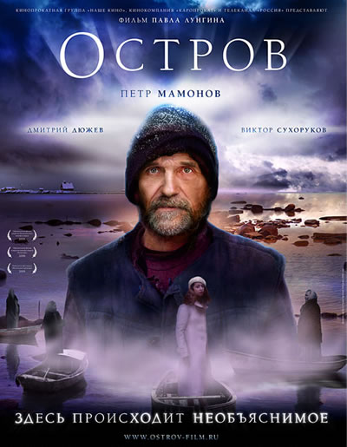
Ostrov (2006)
Scénář: Dmitrij Sobolev
Kamera: Andrej Žegalov
Hudba: Vladimir Martynov
Námět: Druhá světová válka. Nákladní člun, na kterém Anatolij a jeho kamarád Tichon převáží uhlí, obsadili Němci. Anatolij se modli, aby ho Němci zahranili a za to musí zastřelit Tichona. Němci nechávají zbabělce na zaminovaném člunu, ale díky pomocí mnichů se mu podařilo přežit. Po hodně letech stařec Anatolij je proslulý svým počestným životem a zázračnou pomoc. Pomáhá lidem, kteří jedou na ostrov schválně k němu. Avšak těžký hřích nenechává ho na pokoji. Cítí, že brzy bude konec a připravuje se na smrt. Ještě neví, že se mu všechno odpustí.
Hrají: Pjotr Mamonov, Viktor Suchorukov, Dmitrij Djužeb, Jurij Kuzněcov, Viktorija Isakovová, Nina Usatovová, Jana Jesipovič, Olga Demidovová, Timogej Tribuncev, Sergej Burunov aj.

Slide 48
UŽITEČNÉ ODKAZY
Film:
https://www.culture.ru/movies/1607/ostrov
lepší kvalita
https://www.youtube.com/watch?v=qUVaqWsVto4
Film s anglickými titulky:
https://www.youtube.com/watch?v=Wz-vegualMg&t=21s

Slide 49
OTÁZKY
1) Charakteristika filmu a hrdinů
2) Jaké zázraky dělá hlavní hrdina?
3) Bůh, víra a náboženství ve filmu
4) Popište „pacienty“ hlavního hrdiny.
5) Jaký je ve filmu humor? Uveďte příklady.
6) Osobní dojem z filmu.

Slide 50
DAMA PIK (2016)
Scénář: Pavel Lungin, Alexandr Lungin, Stiphen Walsh, Valerij Pečejkin
Kamera: Levan Kapanadze
Hudba: Pjotr Čajkovskij, Kuzma Bodrov
Námět: Operní pěvkyně Sofija Mayerová se po dlouhých letech emigrace vrací do Ruska. Zpěvačka chce uvést Pikovou dámu Čajkovského v divadle, kde kdysi sama měla premiéru. Hra určitě bude největší kulturní událostí a herci se stanou známými. Mladý zpěvák tohoto divadla Andrej sní o penězích a popularitě. Piková dáma je pro něj šancí dosáhnout svých snů. Je připravený na všechno, jen aby dostal tu roli a Sofija o tom ví. Opěrní pěvkyně vymyslela krutou hru, do které vtáhne všechny účastníky opery.
Hrají: Ksenija Rappoportová, Ivan Jankovskij, Marija Kurděněvič, Igor Mirkurbatov, Vladimir Simonov, David Roinišvili, Běnik Arakeljan, Arslan Murzaběkov, Dmitrij Kuličkov, Alexej Kolgan, Natalja Koljakanovová, Jevgenij Zělenskij, Alexandr Djakin, Roman Kolotuchin, Dima Černov.

Slide 51
UŽITEČNÉ ODKAZY
O filmu: https://www.vokrug.tv/video/show/dama_pik_programma_mnenie_pavel_lungin_o_svoem_novom_filme/
Film: https://filmix.co/triller/112559-dama-pik-2016.html nebo https://www.youtube.com/watch?v=bdS0JEj4Sk8
NEJSOU ANGLICKÉ TITULKY

Slide 52
OTÁZKY
1) Charakteristika filmu
2) Charakteristika hlavních hrdinů
3) Jak se prolínají život Andreje a jeho hrdiny Germana?
4) Vztah Andreje a Lizy
5) Hudba a její význam ve filmu
6) Osobní dojem z filmu

Slide 53
Valerij Todorovskij (1962)

Slide 54
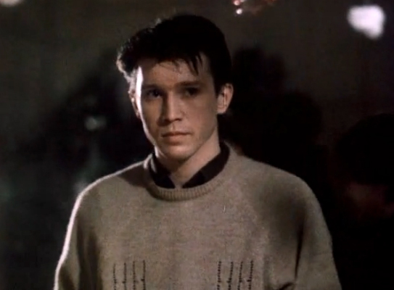

Slide 55
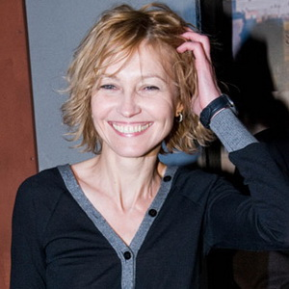

Slide 56
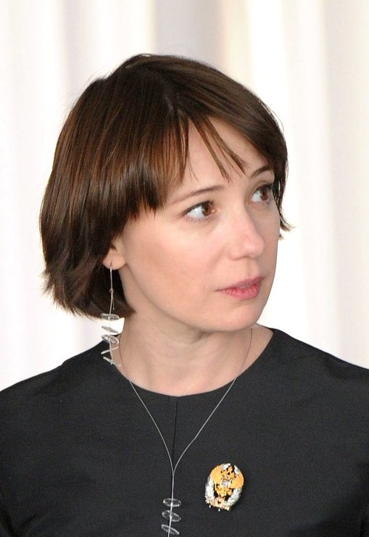
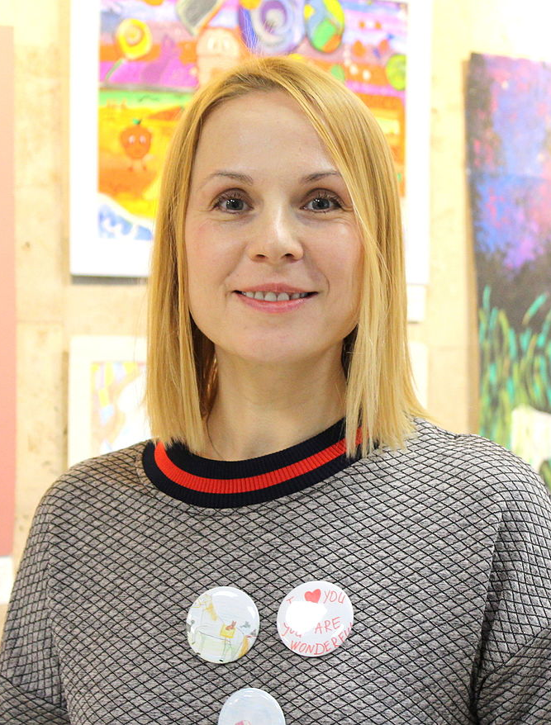

Slide 59
ŠVIHÁCI (2008)
Scénář: Jurij Korotkov
Kamera: Roman Vasjanov
Hudba: Konstantin Meladze
Námět: Moskva 50.let minulého století. Ideální představitel sovětské mládeže Mels se dozvídá o existenci jiného života, kde je svoboda, láska a hudba. Ponoří se do jiné reality, ale bojuje za právo být jiný.
Hrají: Anton Šagin, Oksana Akiňšinová, Jevgenija Brik, Maksim Matvějev, Jekatěrina Vilkovová, Igor Vojnarovkij, Konstantin Balakirěv, Sergej Garmaš, Oleg Jankovskij, Irina Rozanovoá, Leonid Jarmolnik, Alexej Gorbunov, Alexandr Stěfancov, Světlana Kuzminová, Sofija Lebedevová, Konstantin Leščenko, Janina Melechovová, Marija Minová, Olga Smirnovová, Ljudmila Solovjovová, Alexandr Fedičkin.

Slide 60
UŽITEČNÉ ODKAZY
Film o filmu: https://www.youtube.com/watch?v=vo1YdjIDecw
Film: https://rezka.ag/films/musical/12256-stilyagi-2008.html nebo http://baskino.me/films/dramy/147-stilyagi.html

Slide 61
OTÁZKY
1) Charakteristika filmu.
2) Charakteristika hlavních hrdinů.
3) Charakteristika doby.
4) Jakou roli mají hudební scény?
5) Osobní dojem z filmu.

Slide 62
(1993)
webová stránka: https://kvartet-i.ru/

Slide 63
ROSTISLAV CHAIT (1971)

Slide 64
LEONID (ALEXEJ) BARAC

Slide 65
KAMIL LARIN (1966)

Slide 66
ALEXANDR DĚMIDOV (1970)

Slide 67
FILMOGRAFIE
Děň Vyborov (День Выборов, 2007) - https://www.youtube.com/watch?v=6hi0etcrqO8 s anglickými titulky
Den Radia (День радио, 2008) - https://www.youtube.com/watch?v=DaDv3kETJu4 bez titulků
O čem mluví muži (О чём говорят мужчины, 2010) - https://www.youtube.com/watch?v=E3Hd861qH34 s anglickými titulky
O čem ještě mluví muži (О чём ещё говорят мужчины, 2011) - https://www.youtube.com/watch?v=MUaBfLQVio8 s anglickými titulky
Bystreje, čem kroliki (Быстрее, чем кролики, 2014) - https://gidonline.io/film/bystree-chem-kroliki/ bez titulků
Strana čuděs (Страна чудес, 2016) - https://www.youtube.com/watch?v=Fwzk9SEtg1E bez titulků
Děň Vyborov 2 (День Выборов 2, 2016) - https://www.youtube.com/watch?v=0rTtk9NO-QI - bez titulků
O čem mluví muži. Pokračování (О чём говорят мужчины. Продолжение, 2018) - http://kinobar.cc/13876-o-chem-govoryat-muzhchiny-prodolzhenie-1-v1.html - bez titulků
Gromkaja Svjaz (Громкая связь, 2019) - http://kinobar.cc/16502-gromkaya-svyaz-v2.html bez titulků
Obratnaja Svjaz (Обратная связь, 2020) - https://kinoflux.org/63589-obratnaja-svjaz-2020.html bez titulků

Slide 68
O KVARTETO
https://www.youtube.com/watch?v=DndGwMg0HjY
https://www.youtube.com/watch?v=3WEi5Tnphzs

Slide 69
ZADÁNÍ
Charakterizovat libovolný film Kvarteta I. Doporučuji: День выборов (2007), О чём говорят мужчины (2010) nebo Громкая связь.
Otázky:
1) Charakteristika vybraného filmu
2) Charakteristika hrdinů
3) Poslání filmu
3) Nejvtipnější scény (Jednu z nich se pokusit přeložit do češtiny)
4) Osobní dojmy
Odkazy jsou ve filmografii.

